Slide 1
第2章
1、如果在具有Q段链路的路径上发送一个文件F=M*Lbit。每段链路以速率Rbps传输。该网络轻载，因此没有排队延迟。当使用某种形式的分组交换时，M*Lbit被分成M个分组，每个分组具有Lbit。传播时延可忽略不计。
a.假定该网络是一个分组交换虚电路网络。VC建链时间为ts秒，假定发送层对每个分组增加总计hbit的首部。从源到目的地发送该文件需要多长时间？
b.假定该网络是一个分组交换网络。使用无连接服务。现在假定每个分组具有2hbit的首部。从源到目的地发送该文件需要多长时间？
c.假定使用报文交换（即对该报文增加2hbit的首部，并且该消息不分段）则（b）的结果就为多少？
d.最后假定该网络是电路交换网络。并进一步假定源和目的地址之间的传输速率是Rbps。假定ts为建链时间，hbit的首部附加在整个文件上，发送该文件需要多长时间？

Slide 2
第2章
答：a. Q(h+L)M/R+ts
b. Q(2h+L)M/R
c. Q(2h+F)/R
d. Q(h+F)/R+ts

Slide 3
第2章
2、两台主机A和B由一条速率为Rbit/s的链路相连。假定这两台主机相隔m米，沿该链路的传播速率为s m/s，主机A向主机B发送长度为L bit的分组。回答以下问题：
1）用m和s表达传播时延dprop。
2）用L和R表示该分组的传输时间dtrans。
3）忽略处理和排队时延，求dend-end。
4）假定主机A在t=0时刻开始传输该分组。在t=dtrans时，该分组的最后一个比特在什么地方？
5）假定dprop大于dtrans。t=dtrans时，该分组的第一个比特在何处？
6）假定dprop小于dtrans。t=dtrans时，该分组的第一个比特在何处？ 7）假定s=2.5*108,L=100bit,R=25Mbit/s，则当dprop=dtrans时，m=？

Slide 4
第2章
答：① m/s，
② L/R，
③ m/s+L/R，
④ 刚从A发出进入链路，
⑤ 还在A至B的链路上
⑥ 在B站上，
⑦ 1000m。

Slide 5
第2章
3：在停-等ARQ系统中，链路的带宽是1Mbps，并且一位往返一次的时间是20ms，那么带宽-延迟乘积是多少？如果系统数据帧的长度是1000位，那么链路的利用率是多少？如果使用Go-Back-N ARQ,那么对于15帧序列，其带宽利用率又是多少？
答：带宽-延迟乘积=
1*106*20*10-3=20000bit；
1000/20000*100%=5%
15*1000/20000*100%=75%。

Slide 6
第3章
4、假定你在浏览器中点击了一条超链接获得Web页面。假定相关的URL的IP地址没有缓存在本地主机上，因此有必要进行DNS查询从而获得IP地址。如果主机从DNS得到IP地址之前，已经访问了n个DNS服务器；相继产生的RTT依次为RTT1、.....RTTn。进一步假定与链路相关的Web页面只包含一个对象，即少量的HTML文本。令RTT0表示本地主机和包含对象服务器之间的RTT值。假定该对象舆传输时间为零，则从客户机点击该超链接到它接收到这些对象需要多长时间？
答：2RTT0+RTT1+......+RTTn。

Slide 7
第3章
5、假定你在浏览器中点击了一条超链接获得Web页面。假定相关的URL的IP地址没有缓存在本地主机上，因此有必要进行DNS查询从而获得IP地址。如果主机从DNS得到IP地址之前，已经访问了n个DNS服务器；相继产生的RTT依次为RTT1、.....RTTn。进一步假定在同一台服务器HTML文件引用了三个非常小的对象。忽略发送时间，在下列情形中，从客户机点击该超链接到它接收到这些对象需要多长时间？令RTT0表示本地主机和包含对象服务器之间的RTT值。
(1) 没有并行TCP连接的非持续HTTP，
(2) 有并行TCP连接的非持续HTTP，
(3) 有流水线的持久HTTP。

Slide 8
第3章
答：
（1）4*2RTT0+RTT1+......+RTTn;
(2) 4*RTT0+RTT1+......+RTTn;
(3) 3*RTT0+RTT1+......+RTTn。

Slide 9
第3章
6. 重写TCPServer.java,使之可以接收多个连接。（提示：需要使用多线程）
答：略

Slide 10
第3章
7、回想CDN网络通常是怎样工作的，当用户应用程序（例如浏览器）发出DNS查询时，该查询通常通过本地DNS报务器传送，而该服务器将缓存该查询结果。接着在2.9.2节的例子中，我们假定在一用户请求www.foo.com中一体育页面后，使用相同本地名字服务器的另一用户请求www.foo. com中一个包含两个GIF图像的金融页面。若满足第二个用户请求，初始服务器www.foo.com将被访问吗？若满足第二个用户请求，根DNS服务器或www.foo.com的权威域名服务器将被访问吗？

Slide 11
第3章
答：
会，因为对于CDN，在本地并没有设置缓存（不同Web缓存器），所以没有保存访问的历史内容记录，同时，第二个用户点击链接www.foo.com，DNS域名服务器也将返回初始服务器的IP。
不会，当第一个用户请求后，在本地DNS服务器缓存了对浏览器来说最好的CDN服务器地址。

Slide 12
第3章
8 如果想开发自己的客户机/服务器应用程序，可以考虑对TCPServer.java程序稍作修改，让服务器统计“s”出现的个数然后返回统计的个数。
答：略

Slide 13
习题
9. In SCTP, the value of cumulative TSN in a SACK is 23. The value of the previous cumulative TSN in the SACK was 29.
What is the problem?

Slide 14
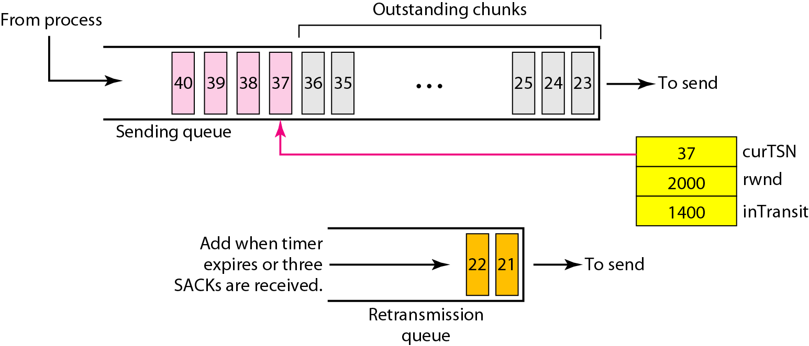
Answer 1: It is impossible.
(Have been sent,
but not yet ACKed)
Sender
30
29
28
27
26
30
when chunk 23 timer expires or four SACKs cumTSN=23
23
moved to
have priority

Slide 15
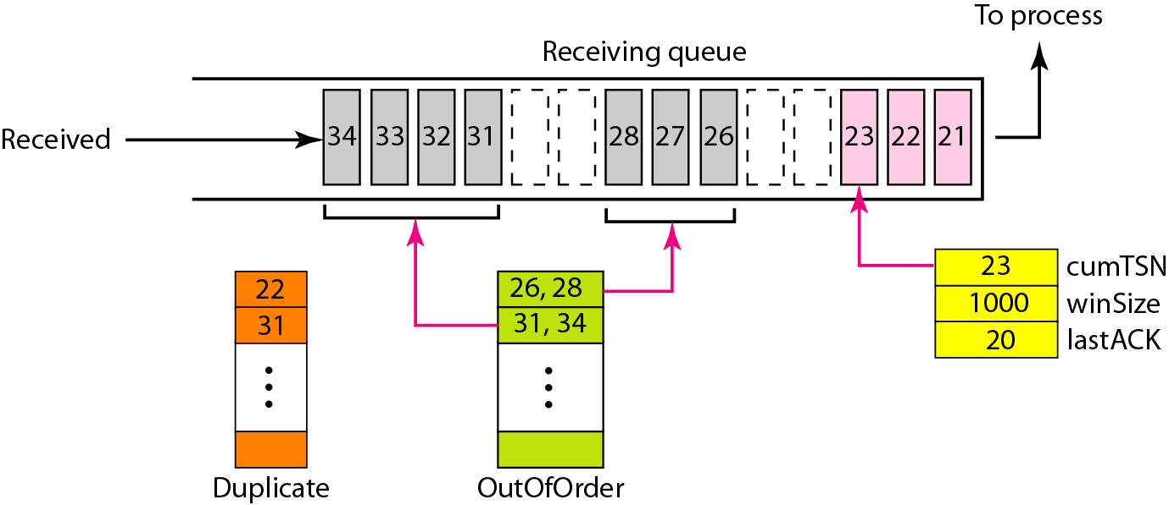
Receiver
29
28
27
26
25
24
23
22
21
29
2000
20<29 , Send SACK cumTSN=29
20
29
28
27
26
25
24
23
22
21
23
29>23 , need not to send SACK cumTSN=23
2000
29

Slide 16
习题
10.In SCTP, the state of a receiver is as follow:
(1) the receiving queue has chunks 1 to 8, 11 to 14, and 16 to 20;
(2) there are 1800 bytes of space in the queue;
(3) the value of lastAck is 4;
(4) no duplicate chunk has been received.
(5) the value of cumTSN is 5.
Show the contents of receiving queue and the variables.

Slide 17
Answer 2
20
19
18
17
16
14
13
12
11
8
7
6
5
5
11，14
1800
16，20
4

Slide 18
习题
11.In SCTP,the state of a sender is as follow:
(1) the sending queue has chunks 18 to 23;
(2) the value of curTSN is 20;
(3) the value of the window size is 2000 bytes;
(4) the value of inTransit is 200.
If each data chunk contains 100 bytes of data, how many DATA chunks can be sent now? what is the next DATA chunk to be sent?

Slide 19
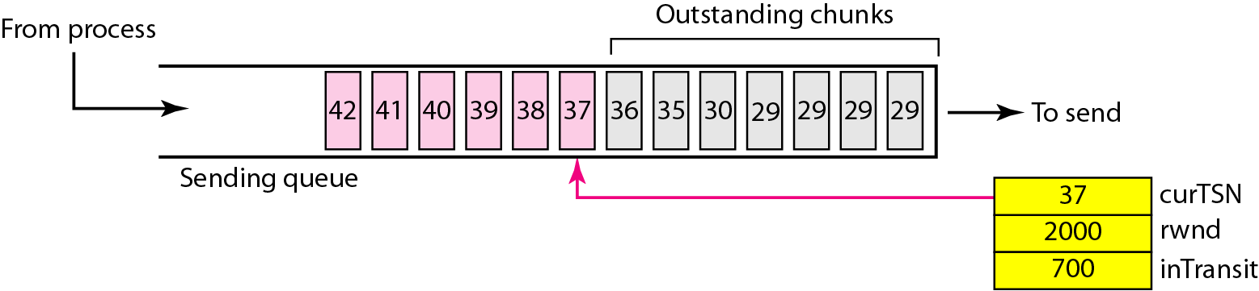
Answer 3
24
23
22
21
20
19
18
20
2000
200
Four data chunks can be sent now;
The next data chunk to be sent is chunk 20.

Slide 20
习题
12. In SCTP, the value of cumulative TSN in a SACK is 23. The value of the previous cumulative TSN in the SACK was 29.
What is the problem?

Slide 21
Answer 1: It is impossible.
(Have been sent,
but not yet ACKed)
Sender
30
29
28
27
26
30
when chunk 23 timer expires or four SACKs cumTSN=23
23
moved to
have priority

Slide 22
Receiver
29
28
27
26
25
24
23
22
21
29
2000
20<29 , Send SACK cumTSN=29
20
29
28
27
26
25
24
23
22
21
23
29>23 , need not to send SACK cumTSN=23
2000
29

Slide 23
习题
13.In SCTP, the state of a receiver is as follow:
(1) the receiving queue has chunks 1 to 8, 11 to 14, and 16 to 20;
(2) there are 1800 bytes of space in the queue;
(3) the value of lastAck is 4;
(4) no duplicate chunk has been received.
(5) the value of cumTSN is 5.
Show the contents of receiving queue and the variables.

Slide 24
Answer 2
20
19
18
17
16
14
13
12
11
8
7
6
5
5
11，14
1800
16，20
4

Slide 25
习题
14.In SCTP,the state of a sender is as follow:
(1) the sending queue has chunks 18 to 23;
(2) the value of curTSN is 20;
(3) the value of the window size is 2000 bytes;
(4) the value of inTransit is 200.
If each data chunk contains 100 bytes of data, how many DATA chunks can be sent now? what is the next DATA chunk to be sent?

Slide 26
Answer 3
24
23
22
21
20
19
18
20
2000
200
Four data chunks can be sent now;
The next data chunk to be sent is chunk 20.

Slide 27
第6章
15、A router using DVMRP receives a packet with source address 10.14.17.2 from interface 2. if the router forward the packet, what are the contents of the entry related to this address in the unicast routing table?
Answer ：
destination: 10.0.0.0
interface: 2

Slide 28
第6章
16、Does RPF actually create a shortest path tree? explain .
Answer ：
No, RPF does not create a spanning tree because a network can receive more than one copy of the same multicast packet. RPF create a graph instead of a tree.

Slide 29
第6章
17、Does RPB actually create a shortest path tree? explain . what are the leaves of the tree?
Answer ：
Yes, RPB creates a spanning tree because a multicast packet reaches every network and that network receives only one copy of the packet. The leaves of tree are the networks .

Slide 30
第6章
18、Does RPM actually create a shortest path tree? explain . what are the leaves of the tree?
Answer ：
Yes, RPM creates a spanning tree because it is actually with pruning and grafting features ，The leaves of tree are the networks .

Slide 31
第6章
19、一台路由器发送了一个查询，只收到了三个组标志符分别为225.4.6.7、225.32.56.8和226.34.12.9的报告。当它检查其路由选择表时，发现了五条记录：225.4.6.7、225.11.6.8、226.34.12.9、226.23.22.67和229.12.4.89 。请问该路由器应该采取了什么操作？它应该发送了什么报文？并说明其分组字段。

Slide 32
第6章
答：①当路由器收到组标志符为225.32.56.8的报告时，它应该在它的组列表中建立一条新项目上，并为这个组设置延迟状态，同时启动一个计时器，当计时器到期时，它应该向在生成树上的更高一级路由器发送一个消息报告，说明有新的成员加入。
②由于组标志符225.4.6.7和226.34.12.9已在组列表中，所以不采取操作。
③又由于对组225.11.6.8、226.23.22.67和229.12.4.89无任何响应，应该从组列表中移走。

Slide 33
第6章
0x16
0
0xD0D6
225.32.56.8

